Slide 2

Thực hành TTUD
Max-distance Sub-sequence

Slide 3
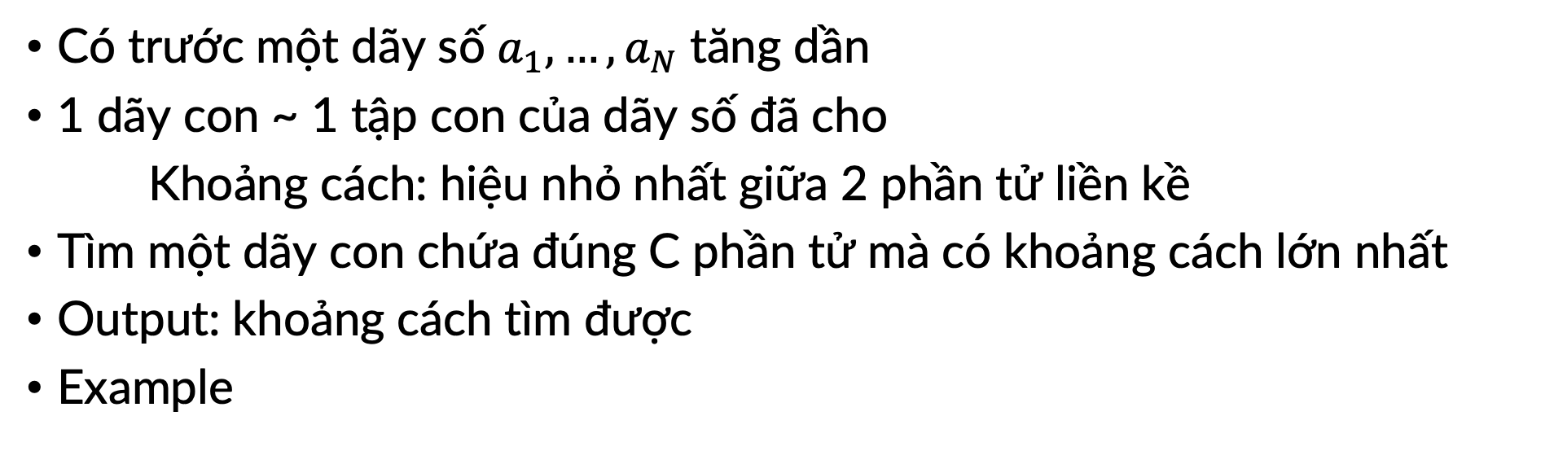
Max-distance sub-sequence
Có trước một dãy số $a_{1},…, a_{N}$tăng dần
1 dãy con ~ 1 tập con của dãy số đã cho
Khoảng cách: hiệu nhỏ nhất giữa 2 phần tử liền kề
Tìm một dãy con chứa đúng C phần tử mà có khoảng cách lớn nhất
Output: khoảng cách tìm được
Example
stdin | stdout
1 5 3 1 2 8 4 9 | 3

Slide 4
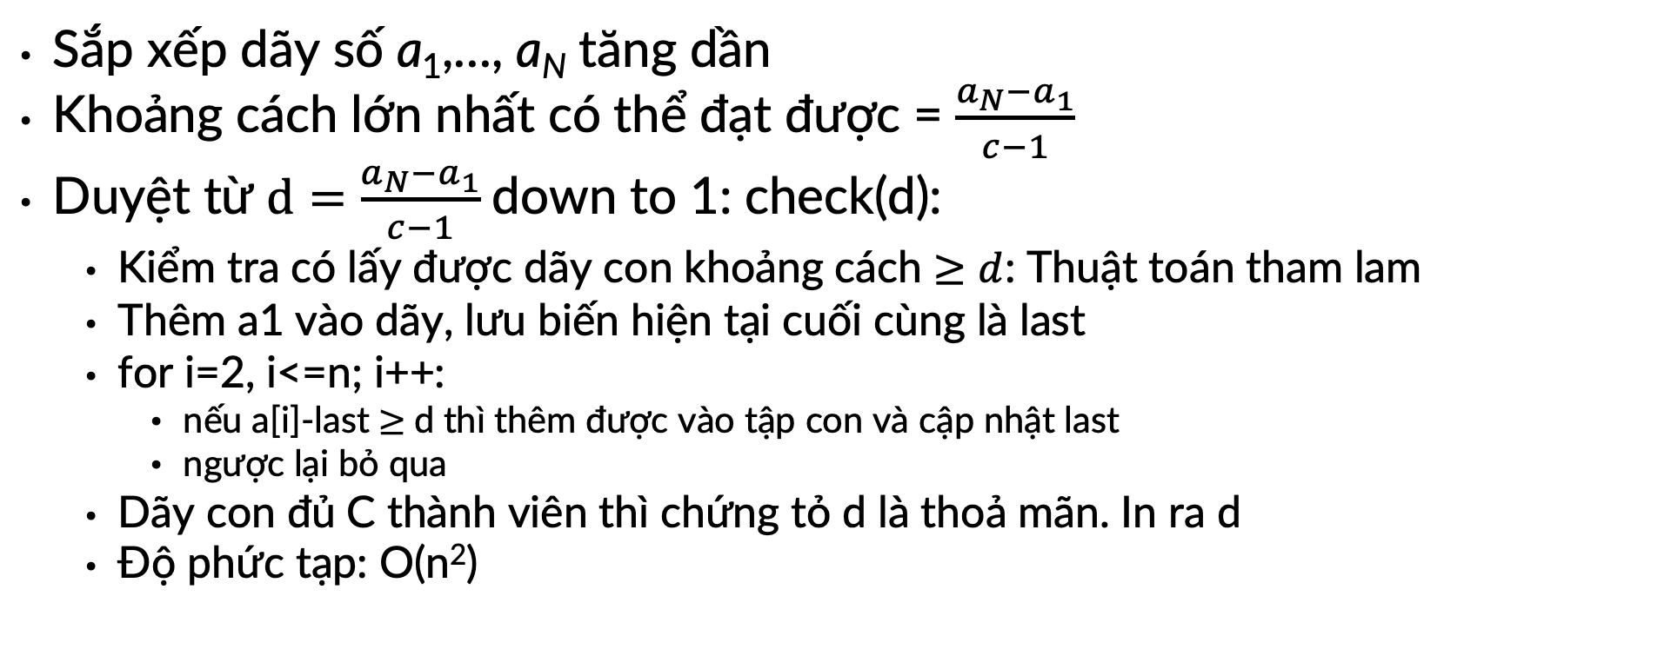
Max-distance sub-sequence
Sắp xếp dãy số a₁,…, a_{N} tăng dần
Khoảng cách lớn nhất có thể đạt được = $\frac{a_{N}−a_{1}}{c−1}$
Duyệt từ $d=\frac{a_{N}−a_{1}}{c−1}$down to 1: check(d):
Kiểm tra có lấy được dãy con khoảng cách $≥d$: Thuật toán tham lam
Thêm a1 vào dãy, lưu biến hiện tại cuối cùng là last
for i=2, i<=n; i++:
nếu a[i]-last $≥$d thì thêm được vào tập con và cập nhật last
ngược lại bỏ qua
Dãy con đủ C thành viên thì chứng tỏ d là thoả mãn. In ra d
Độ phức tạp: O(n²)

Slide 5
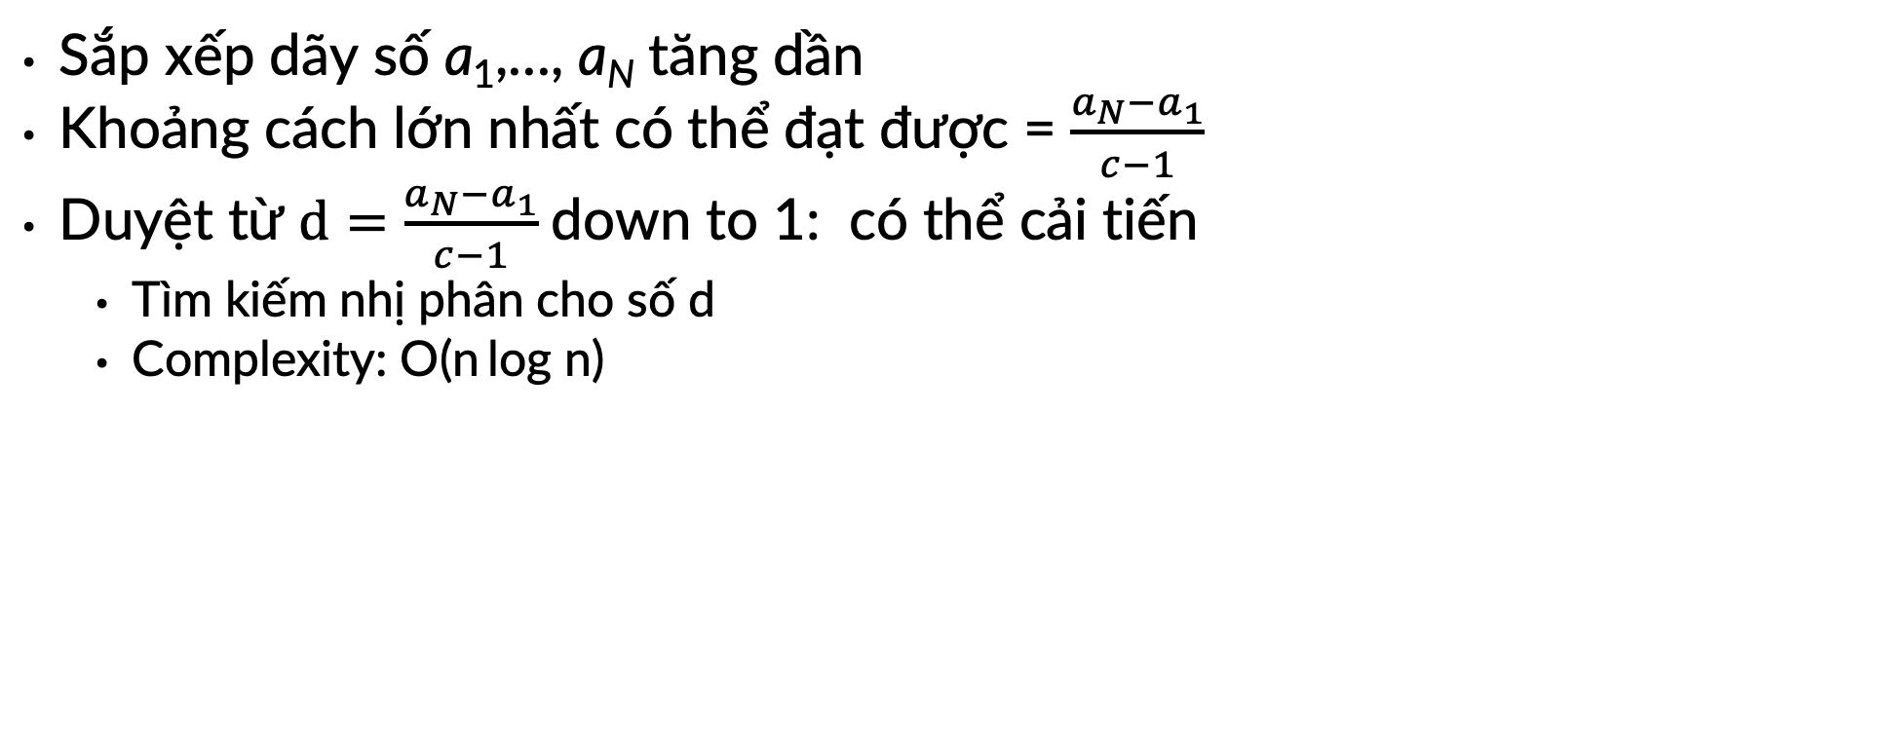
Max-distance sub-sequence
Sắp xếp dãy số a₁,…, a_{N} tăng dần
Khoảng cách lớn nhất có thể đạt được = $\frac{a_{N}−a_{1}}{c−1}$
Duyệt từ $d=\frac{a_{N}−a_{1}}{c−1}$down to 1: có thể cải tiến
Tìm kiếm nhị phân cho số d
Complexity: O(n log n)

Slide 6
THANK YOU !

